Slide 1
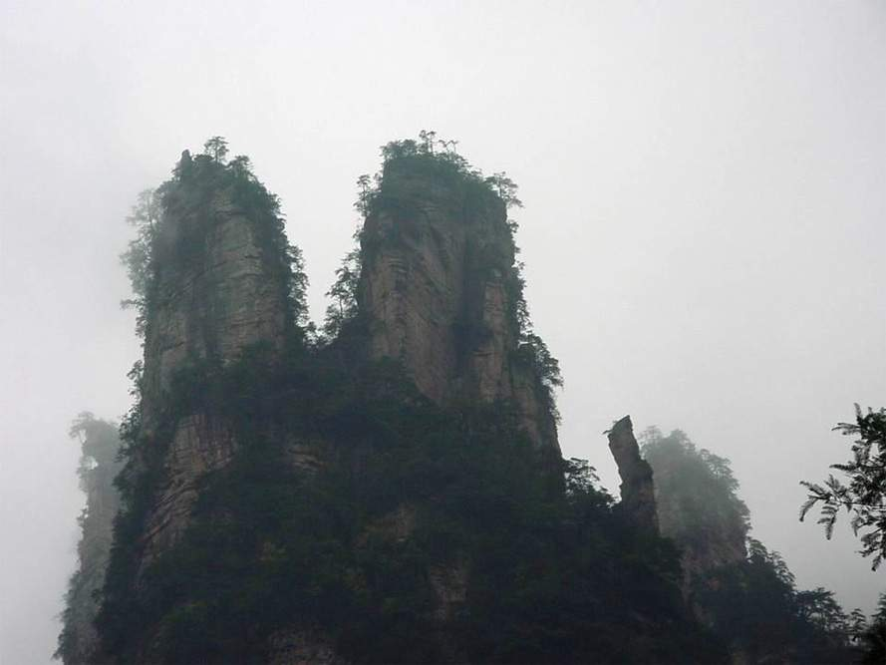
沉香救母（二）

Slide 2

心狠手辣 寒冬腊月 盛夏酷暑
起早贪黑 习武练功 腰酸背疼

Slide 3
时光过得真快，转眼
间沉香15岁了。他救母心
切，便拜别了师傅，向着遥
远的华山 去。
奔

Slide 4
沉香在 的帮助下救出了妈妈。

Slide 5
仙人
沉香在 的帮助下救出了妈妈。

Slide 6
孝心
沉香的孝心感动了仙人，仙人送给他一把神斧。

Slide 7
他救母心切，便拜别了师傅，向着遥远的华山奔去。
救母心切
奔去

Slide 8
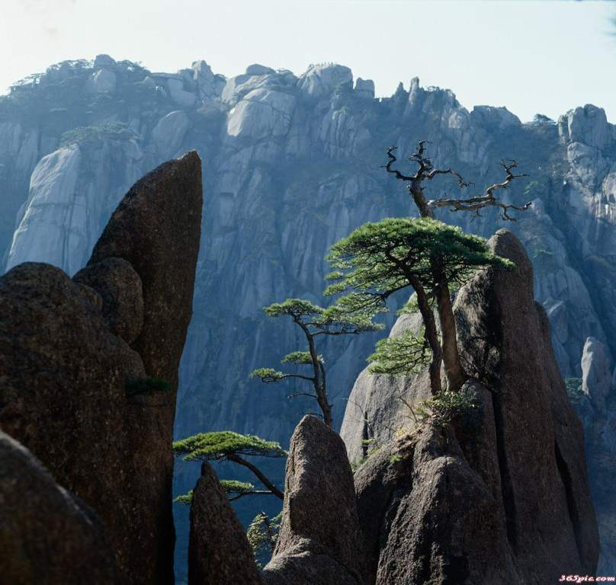

Slide 9
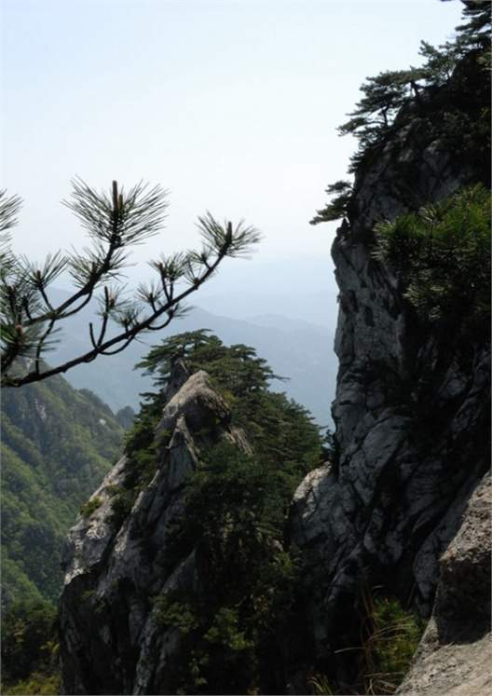
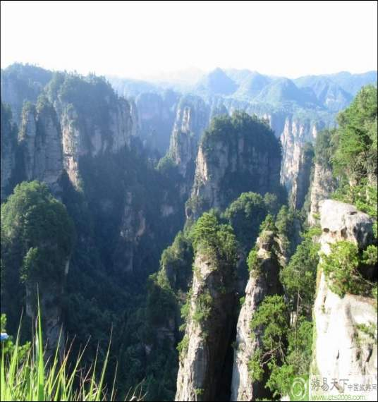

Slide 10
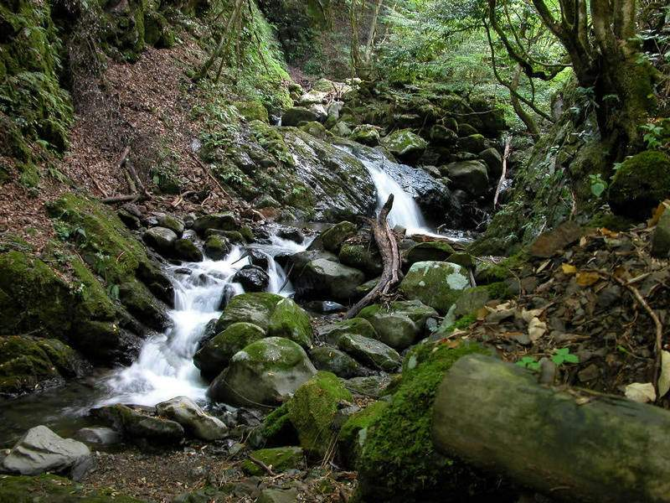

Slide 11
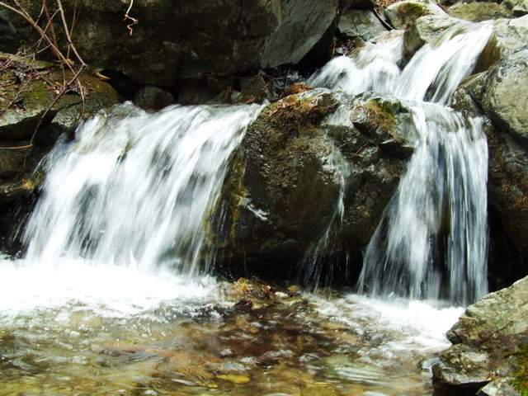

Slide 12
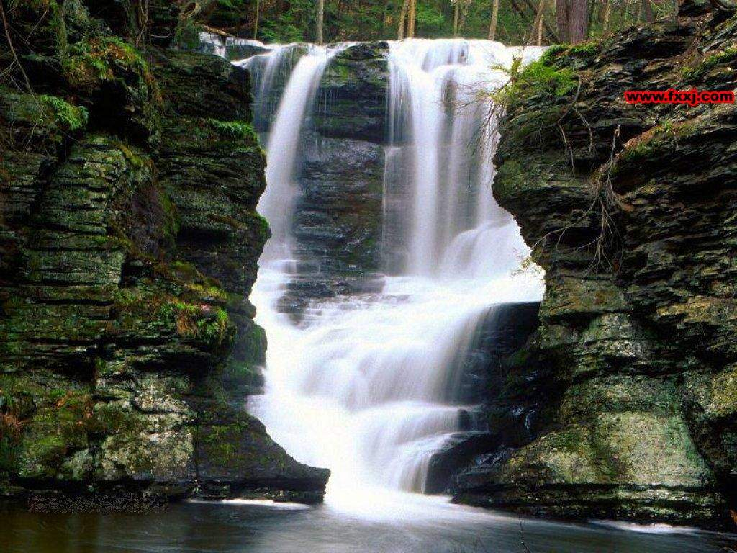

Slide 13
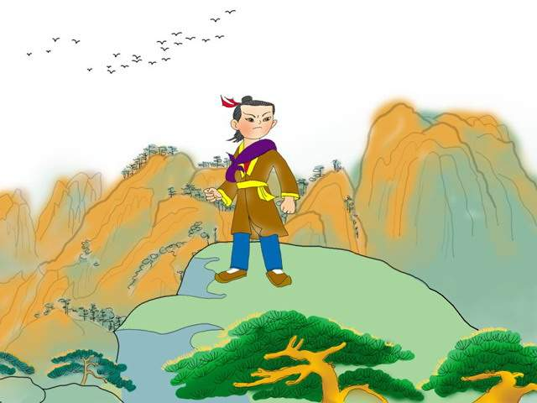
一路上，沉香不知翻过了多少座高山，也不知跨过了多少道深涧。

Slide 14
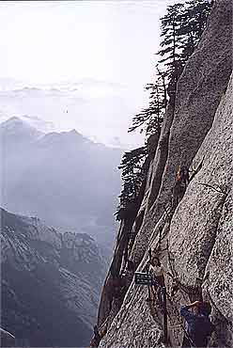
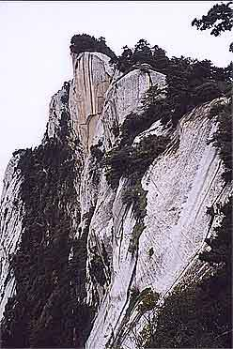

Slide 15
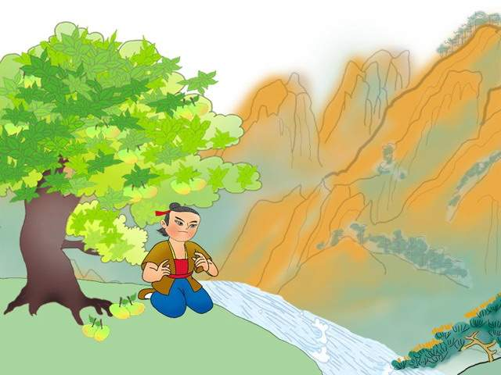
饿了就采几只野果充饥，渴了就捧几口泉水喝喝。

Slide 16
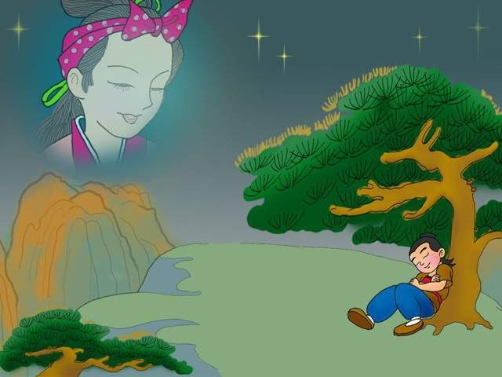
累了就 。

Slide 17
脚上磨出了一个个血泡，身上划下了一道道血痕，他一点儿也不在乎。
一点儿也不在乎

Slide 18
一路上，沉香不知翻过了多少座高
山，也不知跨过了多少道深涧。
饿了
就采几只野果充饥，渴了就捧几口泉
水喝喝。
脚上磨出了一个个血泡，身上
划下了一道道血痕，他一点儿也不在
乎。

Slide 19
望着高耸入云的华山，想到就要跟日思夜想的妈妈见面了，沉香心里无比激动。
无比激动

Slide 20
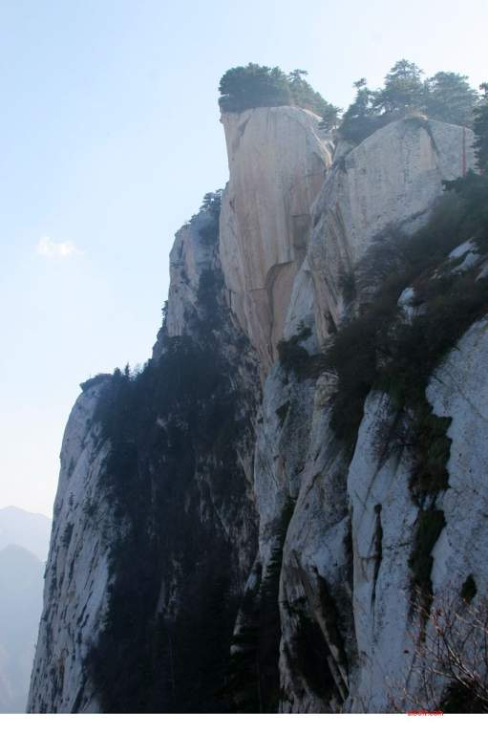
望着高耸入云的华山，想到就要跟日思夜想的妈妈见面了，沉香心里无比激动。

Slide 21
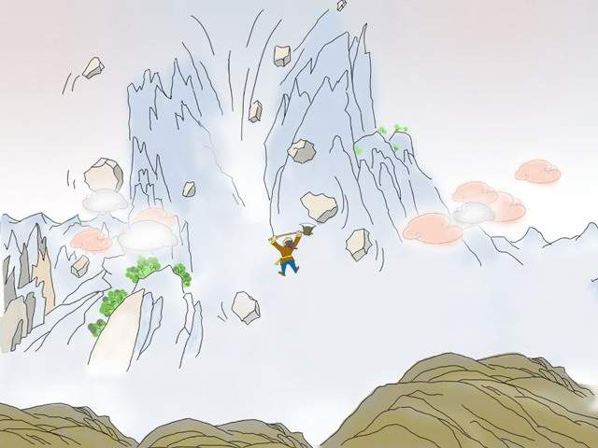
他举起神斧，奋力向大山劈去。

Slide 22
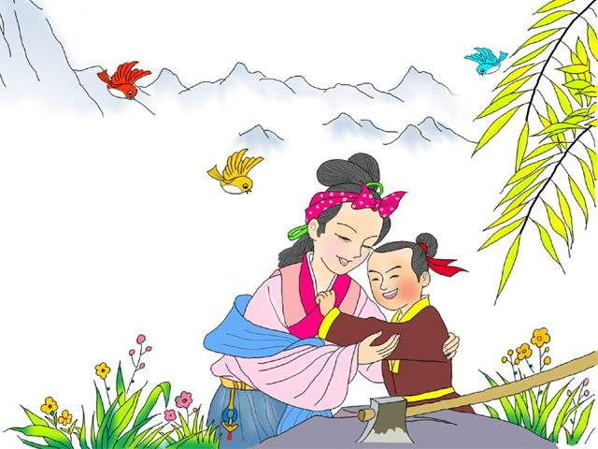
沉香一头扑进了妈妈的怀抱。

Slide 23
介绍沉香——了解真情——决心救母——拜师学艺——拜别师傅——一路艰辛——战败二郎神——劈山救母

Slide 24
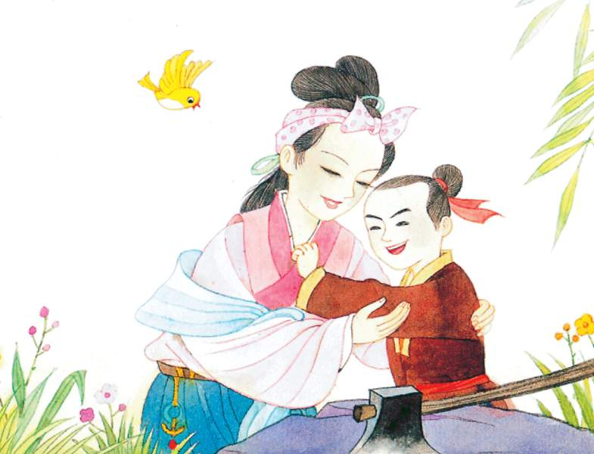

Slide 25
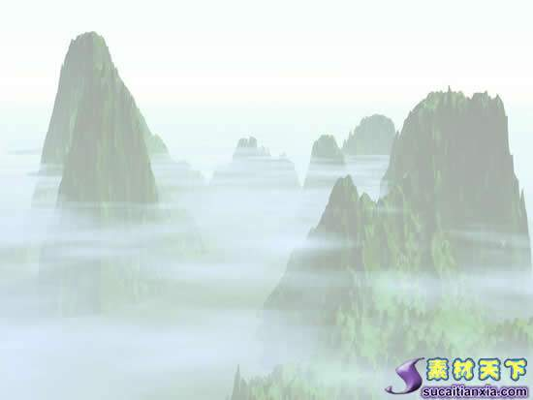

说一说

Slide 26
选择适当的词填空
一件件，一针针，一个个，一线线，一道道
母亲在灯下（ ）（ ）为我
缝补衣裳。
沉香身上划了（ ）血痕。
我把玩具（ ）收拾起来。
他脚上磨起了（ ）血泡。
一针针
一线线
一道道
一件件
一个个

Slide 27

沉香救母（二）
奔向华山
不畏艰险
仙人送斧
劈山救母

Slide 28
练一练
（ ）的华山
（ ）的女神
（ ）的生活
（ ）的武艺

Slide 29

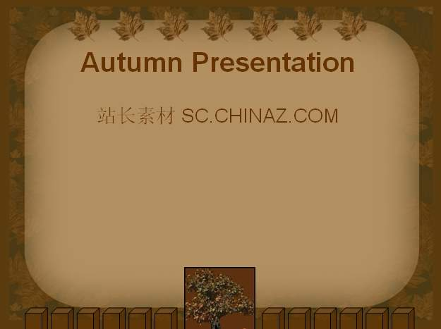
羊说:“妈妈,您对我这样的疼爱,我怎样才能报答您的养育之恩呢?”羊妈妈说:“我什么也不要你报答，只要你有这片孝心，妈妈就心满意足了。”小羊听后，情不自禁地流下了眼泪……小羊为了报答母羊的养育之恩，每次吃奶都是跪着的。它知道，是妈妈用奶水喂大它的，跪着吃奶是感激妈妈的哺乳之恩。这便是“羔羊跪乳”。

Slide 30
再 见

